Slide 1
Υπόδειγμα Διαφανειών

Slide 2
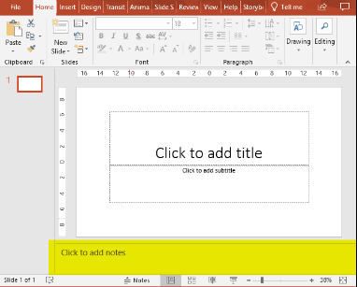
Άνοιγμα Slide Master
View > Slide Master.
Στα αριστερά εμφανίζεται το κύριο υπόδειγμα και οι επιμέρους διατάξεις.
Notes:
Screenshot: https://www.howtoexcel.org/shift-cells-down/

Slide 3
Αλλαγές σε όλες τις διαφάνειες
Οι αλλαγές στο κύριο Slide Master επηρεάζουν όλες τις διατάξεις που συνδέονται με αυτό.
Μπορούμε να αλλάξουμε γραμματοσειρές, χρώματα και φόντο.
Notes:
Screenshot: https://500rockets.io/excel/the-excel-move-column-tutorial-59/

Slide 4

Εικόνα στο υπόδειγμα
Μέσα στο Slide Master επιλέγουμε Insert > Pictures.
Τοποθετούμε και αλλάζουμε το μέγεθος της εικόνας μία φορά.
Notes:
Screenshot: https://smallbiztrends.com/how-to-delete-your-twitter-account/

Slide 5
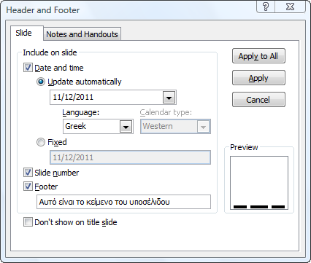
Header και Footer
Insert > Header & Footer.
Ενεργοποιούμε Date and time, Slide number ή Footer και επιλέγουμε Apply to All.
Notes:
Screenshot: https://excelinsights.net/web/find-replace-data/

Slide 6
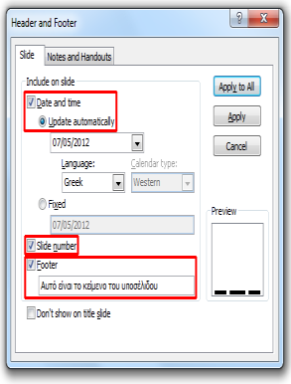
Κλείσιμο υποδείγματος
Slide Master > Close Master View.
Επιστρέφουμε στην κανονική προβολή και ελέγχουμε όλες τις διαφάνειες.
Για αφαίρεση επιλέγουμε ξανά το αντικείμενο μέσα στο υπόδειγμα.

Slide 7
Δραστηριότητες Εμπέδωσης
Φύλλο Εργασίας Β.4.2.M12
Σελίδα 105
Ασκήσεις 1-13
Αρχείο: Συσκευές του ΗΥ.pptx
Slide Master, εικόνες, μορφοποίηση και κοινά στοιχεία.

Slide 8
Δραστηριότητες Αξιολόγησης
Φύλλο Εργασίας Β.4.2.M12
Σελίδα 106
Ασκήσεις 14-19
Αρχείο: Master.pptx
Έλεγξε και τροποποίησε το υπόδειγμα της παρουσίασης.

